Slide 1
זיכרון מבעד לעדשה – זיכרון מקוון
זיכרון מבעד לעדשה זיכרון מקוון
2021

Slide 2
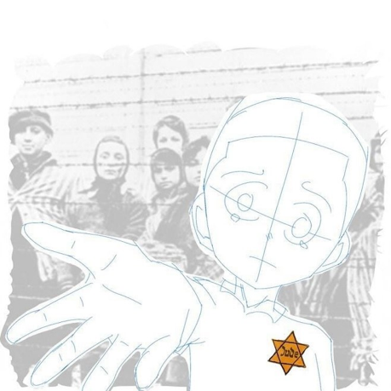
זיכרון מבעד לעדשה – זיכרון מקוון
אורט ע"ש אריה מאיר קרית גת
שמות התלמידים: אוריאל איילין, "
שם היצירה: "הילד הזה הוא אני".
המסר: בחרתי להציג ילד אנונימי שבקלות יכול להיות כל אחד מאיתנו. כולנו יכולים להזדהות עם דמותו אשר נותרה בגדר שרבוט. היעדר סממנים אישיים והבעת פנים חתומה מספרים את סיפורו האישי. נראה שלא נותר בו צלם אנוש. זהותו האישית, נלקחה ממנו. הוא מושיט את ידו לצופה ומבקש עזרה אך אין ביכולתנו לעזור לו. אנו צופים בו כפי שצפו רבים אחרים בדממה. אין לי אפשרות להקל עליו ולו במעט. הדמות הדהויה ממוסגרת בפריים ורק הטלאי הצהוב בוהק כלהבה.
"הילד הזה הוא אני" – מספר סיפור על ילד שרוצה להיות אהוב ונאהב. הוא רוצה לשחק בכדורגל עם חבריו. הוא מתקשה להבין ולהפנים את מר גורלו. הוא משתוקק לעזרה.
רציתי ליצור תעתוע בין עולם המציאות לעולם הדמיון. בדומה למלחמת העולם השנייה שנראית יותר כסרט אימה ולא מציאות מעשה ידי אדם.

Slide 3
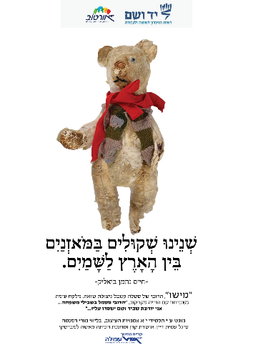
זיכרון מבעד לעדשה – זיכרון מקוון
אורט-אורן בעפולה.
שמות התלמידים:
כיתה י"א מב"ר בליווי מחנכת הכיתה מאשה למברסקי ומורות מגמת אומנות סיגל עמית דיין ואושרת קרן.
שם היצירה: "הדובי"
המסר: כל אדם והילדות שלו. שונה ואחרת.
בכרזה הצגנו את הדובי "מישו" שהועבר ליד ושם ע"י סטלה קנובל, ניצולת שואה. הדובי היה משמעותי מאוד עבורה ובר איתה את כל הסבל ונדודיה בתקופת השואה.. לצידו הוספנו משפט משיר הילדים של ביאליק על מנת להדגיש את הילדות של כל אחד מאיתנו, שיר שכולנו מכירים. יחד עם זאת, הדגשנו את המשפט שלוקח אותנו למקומות קצת אחרים.. להיות תלוי בין ארץ לשמיים.. להדגיש את השוני והקושי.
הדובי "מישו", שייך לסטלה קנובל. הועבר לשמירה לאוסף החפצים של יד ושם בגבעתיים.
https://www.yadvashem.org/yv/he/exhibitions/bearing-witness/teddy-bear-mishu.asp#gallery

Slide 4
זיכרון מבעד לעדשה – זיכרון מקוון
אורט שפירא כפר סבא
שמות התלמידים: קאיה לוי חמד ואגם בק
שם היצירה: שק תפוחי אדמה
המסר: גם הדברים הפשוטים כמו קליפות תפוחי אדמה יכולים להציל למישהו את החיים.
רוזה רוזנשטראוס נותקה מבני משפחתה תקופות ארוכות מבלי לדעת מה עלה בגורלם. היא הצליחה להתקיים בזכות עבודות סריגה ותפירה שעשתה עבור איכרים אוקראינים תמורתן קיבלה קליפות תפוחי אדמה. השמלה הקייצית שלבשה בזמן גירוש המשפחה מצ'רנוביץ שימשה אותה לאורך כל תקופת שהותה בטרנסניסטריה. עם הזמן הפכה השמלה לחצאית, ורוזה הטליאה אותה פעם אחר פעם כשהיא משתמשת בבדי שקים ובשאריות בגדים קרועים שמצאה
בכרזה הכנו שק תפוחי אדמה בדוגמת החצאית המקורית של רוזה רוזנשטראוס.

Slide 5
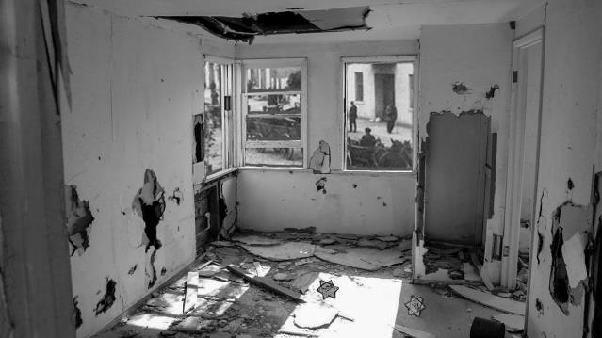
זיכרון מבעד לעדשה – זיכרון מקוון
אורט ע"ש אריה מאיר קרית גת
שמות התלמידים: אסיף שושנה
שםהיצירה: "דיוקן משפחתי"
המסר: בחרתי להציג את השואה על-ידי חורבן ההפגזות. בחרתי בשם "דיוקן משפחתי" מאחר ואנו רואים מבנה ששימש למגורים אך לא נותר כל זכר לבני המשפחה. היעדר האנשים מדגיש את תחושת הכאוס שהתחוללה באותם הימים. כל מה שנותר זה טלאי צהוב זרוק על הרצפה. ניתן לדמיין מי הם אותם האנשים שחיו שם. איך נראה הבית שלהם לפני פרוץ המלחמה? מה הם אהבו? איך נראתה שגרת חייהם רגע לפני? שאלות רבות נותרו ללא תשובה והזכר היחיד מהמשפחה נותר זרוק על הרצפה. השימוש בטלאי צהוב כתיוג שמחבר אותם בצורה אינטואיטיבית לאותם הימים, ימים אפלים וחשוכים.
העבודה בפוטושופ אפשרה עבורי לייצר הדמיה למציאות אותנטית במידת האפשר. הצלחתי ליצור חיבורים אשר מדמים בית מאותם הימים ואף הנוף שנשקף מהחלונות נראה אמין לרגע. רציתי וחיפשתי דרכים לייצר דימוי קרוב לממשות. התעתוע יוצר בלבול אצל הצופה אשר מתקשה לפענח היכן נמצא הדיוקן המשפחתי.

Slide 6
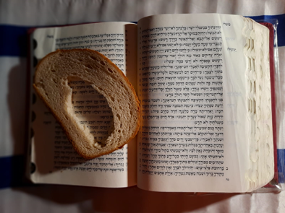
זיכרון מבעד לעדשה – זיכרון מקוון
אורט מוצקין
שמות התלמידים: שלי פיקרסקי
שם היצירה: ספר
" תלמידים מצלמים שואה" - אורט מוצקין בחרו להתמודד עם זכרון השואה באמצעות תמונות עכשוויות שצילמו הילדים ומתארים את תחושותיהם בנושא זה. -
תלמידי כיתה י"א 10 מגמת צילום של אורט קריית מוצקין מצלמים שואה. כל הפרויקט צולם בתקופת הקורונה, הלמידה הייתה פיזית, למידה מרחוק וגם סגרים והגבלות.
מוטיב הלחם מייצג את הרעב בהיסטוריה.
בחרנו בלחם הנמצא על ספר תנ"ך ועל דגל ישראל כדי לבטא באופן סמלי את התחושה הקשה והחשוכה שעברה היהודים.

Slide 7
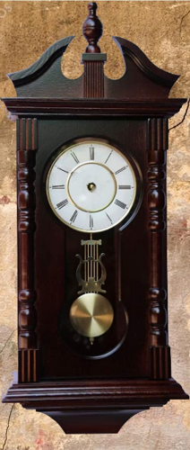
זיכרון מבעד לעדשה – זיכרון מקוון
אורט ע"ש אריה מאיר קרית גת.
שמות התלמידים: ניקיטה קרני,
שם היצירה: "עצר מלכת",
המסר:
בחרתי להנציח את הטרגדיה האנושית בעזרת השעון. היעדר מחוגים מעידים על חוסר וודאות איתה נאלצו להתמודד היהודים במהלך מלחמת העולם השנייה.
הזמן עצר מלכת וכל האנושות התקשתה להתמודד עם האסון שפקד את כולנו.
היהודים לא ראו את הסוף לאירוע המתמשך שהתחולל בחייהם ולכן מבחינתם זה נראה כמו נצח.
המלחמה מחקה מאות ואלפים כלא היו ואם רק היה ניתן לסובב את המחוגים אחורה ולמנוע את הכל.

Slide 8
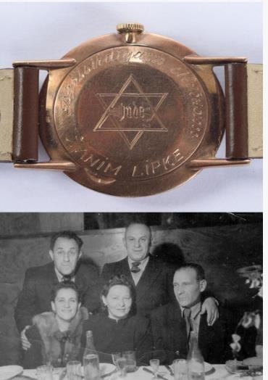
זיכרון מבעד לעדשה – זיכרון מקוון
אורט עירוני ד' מודיעין
שמות התלמידים: הדס ניקולייבסקי, שחר פרש, סתיו חפץ.
שם היצירה: "הכרת תודה"
המסר:
הכרת תודה על הצלת יהודים.
היהודי חיים ארקה סמוליאנסקי שניצל בזכותם של חסידי אומות העולם יוהאנה ויואנס ליפקה מלטביה, שעזרו לו להימלט מהגטו והחביאו אותו בביתם, העניק להם שעון עליו חרט - "לאדם אמיץ – יאן ליפקה"
בכרזה זו בחרנו לשלב בין תמונת השעון לתמונת המצילים והניצול. בהמשך המשיכו יוהאנה ויואנס והצילו יהודים נוספים.

Slide 9
זיכרון מבעד לעדשה – זיכרון מקוון
בי"ס לקציני ים אורט ימי אשדוד
כיתה יא4
שם היצירה: "הזיכרון שלנו"
המסר: "העבר הוא בהווה אבל העתיד עדיין בידינו"(אלי ויזל)
בחרנו לתעד סיפורי שואה אישיים הקשורים לכפר הנוער שלנו- למורים ולתלמידים. הכיתה חולקה לקבוצות עבודה, כל קבוצה ראיינה אדם אחד שיש לו קשר לשואה, תיעדה תמונה, מסמך או חפץ והציגה את סיפורו. התוצרים השונים מוצגים בכרזה.

Slide 10
זיכרון מבעד לעדשה – זיכרון מקוון
אורט הנרי רונסון אשקלון
שמות התלמידים: מתנאל משה, ניר לוי אגם שאקיר, ארטיום גולובין , מוריאל פדלון.
שם היצירה:
"היה לך לאות על ידך ולזיכרון בין עיניך "
המסר:
הדת מחזיקה את הנפש גם ברגעים קשים.
לקחנו תמונה מארכיון יד ושם והוספנו תמונה נוספת של תפילין עם עיצוב גרפי.
התמונה מתחברת לתפיסת העולם שלנו כשומרי מסורת
בחרנו להתייחס גם להתעללויות וגם לתשמישי הקדושה.

Slide 11
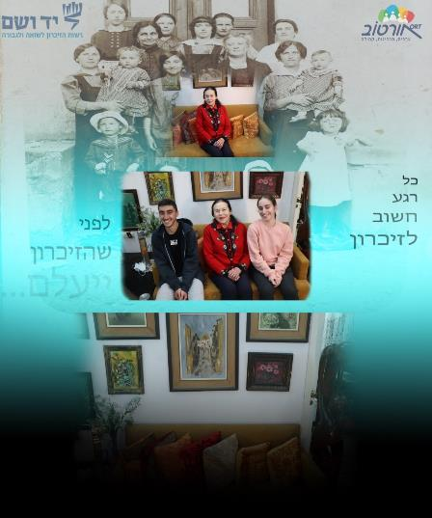
זיכרון מבעד לעדשה – זיכרון מקוון
אורט חולון
שמות התלמידים: אלון גורדין, גלבוע כהן
שם היצירה:"לפני שהזיכרון ייעלם"
המסר: הזמן אוזל, חייבים לבקר ולשמוע את סיפור הניצולים לפני ש...
בכרזה ישנם מספר אלמנטים המסבירים ומסייעים להבין את המסר שבה:
בכרזה שלוש תמונות אשר צולמו בביתה של מרילה ניצולת השואה.
התמונה הראשונה והעליונה, הקטנה שבהם, מציגה את מרילה בביתה, יושבת על הספה לבדה, כשהחיוך נעדר מפניה.
התמונה השניה והאמצעית, גדולה יותר, זו תמונה שצולמה עם שניים מתלמידי הכיתה, ערן נמני ונועה ברק, שהגיעו לבקרה, להקשיב ולשאול ואף הביאו עימם מתנה. בתמונה זו ניתן לראות את כלל הנוכחים ישובים על הספה, מחייכים והיא הרמונית יותר מזו הראשונה.
התמונה האחרונה והתחתונה, הגדולה מכולן, מציגה את הספה, ריקה מאדם.
רצף התמונות מייצג סדר כרונולוגי, שבו בהיעדר מבקרים ונוכחים בעולמם של ניצולי השואה המעטים, כזה שבו הריק מאוד גדול ועצוב, ורק כאשר מתעניינים בשלומם ושומרים עימם על קשר, החיוך חוזר אל פניהם. התמונה התחתונה שבה אין עוד אדם, מבקשת להזכיר לכלל, שהזמן הולך ואוזל, עוד מעט כבר לא יהיו מי שיוכלו לספר את הסיפור של הניצולים ומשפחותיהם.

Slide 12
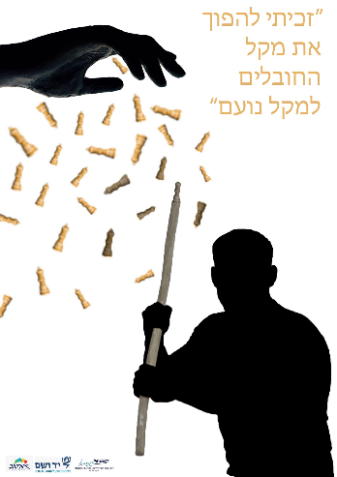
זיכרון מבעד לעדשה – זיכרון מקוון
אורט שפירא כפר סבא
שמות התלמידים: בר מושקוביץ , אור לידנר , נויה סויסה
שם היצירה:
''זכיתי להפוך את מקל החובלים למקל נועם''
המסר: לכל דבר יש דרך, רק צריך למצוא אותה.
הכנו את הכרזה בהשראת הסיפור שגילנו באתר יד ושם.
הכרזה מבוססת על הסיפור של אלחנן אייבשיץ שהיה גלף יהודי שהתמחה ביצירת מיניאטורות, כשהיה במחנה ההשמדה המפקד שלו הכה אותו ואת חבריו עם מקל מעץ. המפקד הפסיק להרביץ להם מכיון שאלחנן הציע למפקד לגלף מהמקל דמויות שחמט. התמונה המקורית שנמצאת ביד ושם לא התאימה לנו מכיון שהדימויים הנאצים היו מאוד דומיננטיים. הכרזה שהכנו מייצגת את מה שנגע בנו.

Slide 13
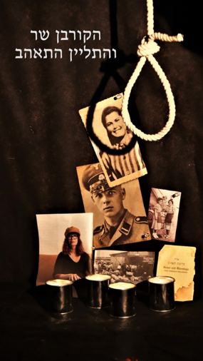
זיכרון מבעד לעדשה – זיכרון מקוון
אורט צימטבאום ערד
שמות התלמידים: יפתח אלרן-מנחה , לירון משה –תלמידת יא4
רונן גולד- תלמיד יא4 , נועם סלע-סייעת
שם היצירה: "אהבה זאת לא הייתה" סיפורה של הלנה ציטרון
לאחר שנחשפנו לסיפורה של הלנה ציטרון בכתבה בעיתון, התחלנו לחשוב על דרך הולמת לתאר את המקרה. בחרנו משפט מתוך העדות (מתוך הכתבה): "הקורבן שר והתליין מאוהב" ואותו עיצבנו בצורה ויזואלית.
ניסינו לחשוב איך ניתן לספר סיפור שהוא נתפס "כבלתי אפשרי".
בדרך הזו שילבנו בין תמונות ישנות וחדשות.

Slide 14
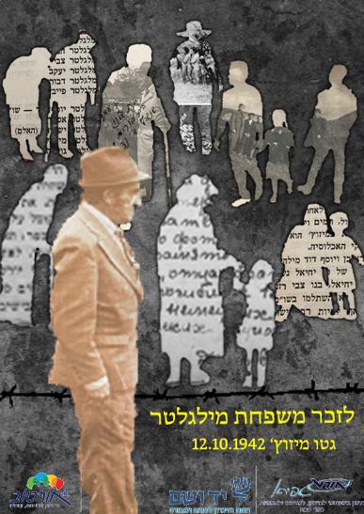
זיכרון מבעד לעדשה – זיכרון מקוון
אורט שפירא כפר סבא
שמות התלמידים: עדן וישניאקוב
שם היצירה: "שורד יחיד"
אברהם מילגלטר שרד את תקופת השואה בעוד כל בני משפחתו שנותרו בעיירה מיזוץ נספו.
אברהם נסע לבקר משפחה הגרה הרחק.
בשל המלחמה נסגרו הגבולות ואברהם לא יכול היה עוד לשוב לעיירת מולדתו. כל המשפחה שנותרה בעיירה, נרצחו בלילה אחד ב 12.10.1942.

Slide 15
זיכרון מבעד לעדשה – זיכרון מקוון
אורט שפירא כפר סבא
שמות התלמידים: ניר אורן
שם היצירה: "יום לפני"
סיפור מותם של אסיה ביג אשר הייתה דודתה של סבתי, אברהם חבויניק ויעקב קפלן אשר נתלו בקרב בגטו וילנה ב13 בספטמבר 1943, יום לפני שהנאצים עזבו את הגטו

Slide 16
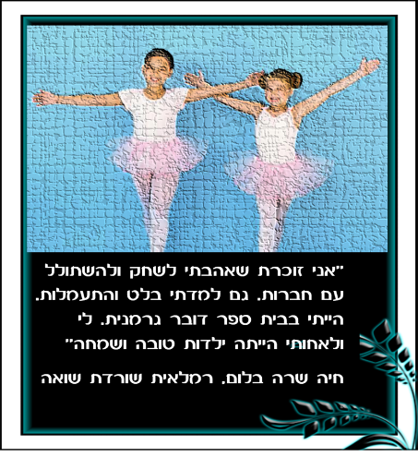
זיכרון מבעד לעדשה – זיכרון מקוון
אורט למדעים ולאומנויות על שם ביסטריצקי, קריית האומנים רמלה.
שמות התלמידים: פריאל מורדו, תאיר נחמן, נועה אוחנה
שם היצירה: היתה ילדות טובה ושמחה
קראנו את סיפור חייה של חיה שרה בלום , רמלאית, שעלתה מרומניה. שמה המקורי היה קלרה, והיא חוותה את השואה כנערה בגטו. בעיקר נגע לליבנו התיאור שלה את חייה כילדה לפני המלחמה.
מתוך סיפורה של חיה שרה בלום כנערה בזמן השואה עולה שהיתה נערה פעילה ותרמה לחיי המשפחה בגטו. אך בחרנו להתייחס לתיאור חייה לפני המלחמה.
החיים שהיו קודם אינם עוד.

Slide 17
זיכרון מבעד לעדשה – זיכרון מקוון
אורט דקל וילנאי מעלה אדומים
שמות התלמידים: מאור יושיע, נויה אמבון, רוני שיק, נויה צין, ליאל לוי
שם היצירה: גם לטבעת קטנה יש משמעות
זאב ונטי טופורק ניסו לברוח לצרפת עם שלושת ילדיהם. אחת מילדיהם מביקשה מצורף מקומי להכין לה ולאמה טבעות ממטבעות כסף. על הטבעות הם חרטו את שמות כל הילדים. בני המשפחה שרדו ועלו לארץ ישראל
אהבנו שחפץ קטן עם משמעות גדולה מאוד ונותן כח להמשיך ולשרוד.
שילבנו בין תמונת הטבעת לתמונה של מסילת הרכבת באושוויץ כדי להדגיש את הפער בין הרוע המוחלט לחיבור המשפחתי שנתן כוח.

Slide 18
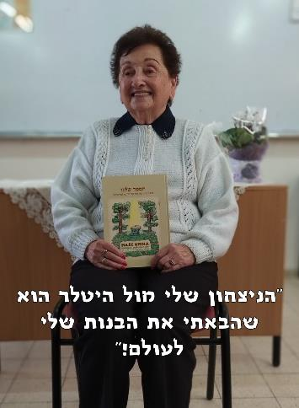
זיכרון מבעד לעדשה – זיכרון מקוון
אורט בוים
שמות התלמידים: אליאב אינברום, תומר שגל, ניב עזורי, אייל אשטה
שם היצירה: הניצחון שלי שהבאתי את הבנות לעולם
בחרנו לצלם את הניצולה חנה שטרנליכט מקריית גת מחזיקה
בידה את הספר שכתבה ועיניה מלאות חיוך ואור.
חנה שותפה שלנו ומגיעה אלינו לביה"ס לכל הטקסים והפעילויות
השונות.
בחרנו להוסיף את המשפט "הניצחון שלי מול היטלר הוא שהבאתי
את הבנות שלי לעולם!" זה המשפט שחנה תמיד אומרת

Slide 19
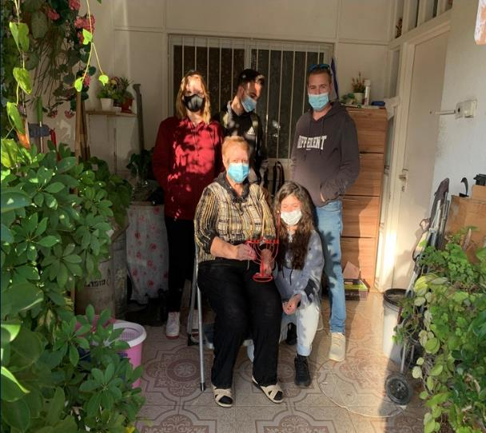
זיכרון מבעד לעדשה – זיכרון מקוון
שם בית הספר :אורט אפרידר אשקלון
שמות התלמידים: כתה יב 5
שם היצירה: אור מבעד לעדשה
במסגרת חג החנוכה יצאנו עם תלמידי הפרויקט מכיתה יב'5 לחלק חנוכיות שנרכשו ע"י בית הספר ולהדליק נר ראשון של חנוכה עם ניצולת השואה ורה כץ בביתה. בחרנו לתעד את הביקור בצל הקורונה. קרן אור בודדה יכולה להניס צללים רבים

Slide 20
זיכרון מבעד לעדשה – זיכרון מקוון
אורט שפירא כפר סבא
שמות התלמידים: נויה עמרני דנאי, אור שושני, אלה לווינגר, עדן דורמן
שם היצירה: "תמיד הכי חשוך לפני עלות השחר"
בתמונה אצבעון אמיתי שהיה שייך לבבה יפה (ניצולת שואה). התמונה של האצבעון צולמה על ידי בתה פרלה בחודש פברואר האחרון. בתוצר ניתן לראות את האצבעון האמיתי שהביא לה בעלה של בבה בו נעשה שימוש בזמן המלחמה בעודם פרטיזנים שהתחבאו ביערות. הוא משקף את הפשטות שהייתה אז ומראה את תקוותם והאופטימיות של היהודים גם במצב הקשה הזה.

